Slide 1

实 验 三 DNA片段的回收

Slide 2
实 验 目 的
了解琼脂糖凝胶电泳中回收DNA片段的几种方法及其优缺点
掌握选用方法的原则
学习采用玻璃纤维柱法回收目的片段

Slide 3
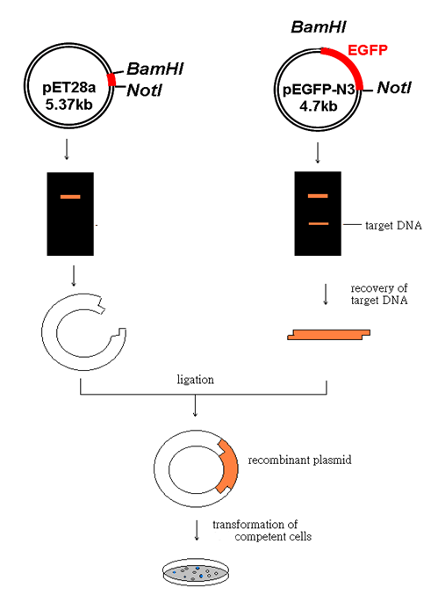
实验原理
通过琼脂糖凝胶电泳分离酶切产物，切胶回收含目的DNA片段（载体，GFP）的凝胶，利用回收试剂盒纯化目的DNA用于后续实验。
Notes:
本学期实验以大肠杆菌为宿主菌进行GFP基因的克隆、鉴定、表达。

Slide 4
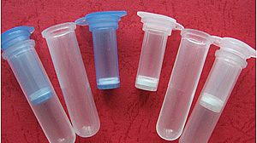
玻璃纤维柱法回收DNA片段
利用特殊硅基质材料，在一定高盐缓冲系统下高 效、专一地吸附DNA的原理，配备设计独特的离心吸附柱式结构，快速高效回收DNA片段。
用途：回收，浓缩，去除杂质，更换缓冲系统，探针制备等。
Notes:
特点：快速高效，方便安全

Slide 5
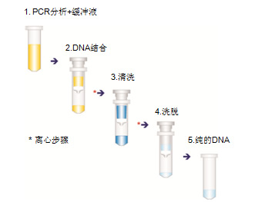
DNA片段回收的一般流程
溶胶
装柱
漂洗
洗脱

Slide 6
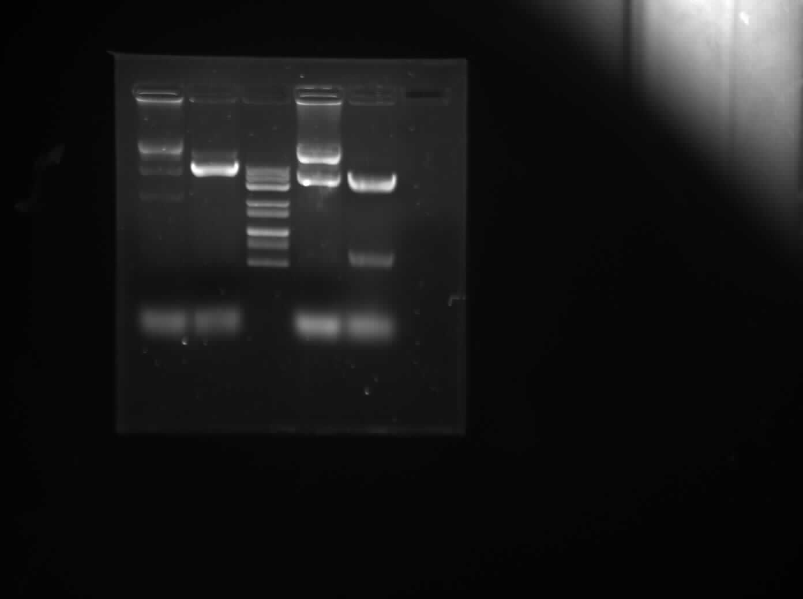
实验材料
DM0004 bp
质粒DNA BamHI/NotI大量酶切样品
DNA凝胶纯化试剂盒
50xTAE buffer
琼脂糖
GelRed 显示液（1/2000，12uL/25mL）
6xLoading buffer
DNA Marker：DM0004 (5,4,3,2,1.5,1,0.75,0.5kb)
5000
4000
3000
2000
1500
1000
750
500

Slide 7
实验仪器
琼脂糖凝胶电泳系统
电泳仪，电泳槽，制胶板、梳子
台式离心机
紫外透射仪
凝胶成像系统
水浴锅

Slide 8
实验步骤
1. 琼脂糖凝胶电泳
2. 目的片段DNA回收（切胶）
3. 目的片段DNA纯化（玻璃纤维柱法）
4. 目的DNA的鉴定和定量（下周完成）

Slide 9
一、电泳分离目的片段(电泳)
配胶: 2人配一块胶，1%琼脂糖凝胶25mL
称取0.25g琼脂糖于小三角瓶中
加入25mL的1×TAE,加热熔解，冷却至
60˚C 左右
加12µL的GelRed混匀，倒胶。
同种质粒酶切样品跑一块胶！
Notes:
建议回收GFP DNA片段的同学一组，配制1.2%的凝胶
（0.3g琼脂糖）。

Slide 10
制样和点样: (2人一组)
酶切样品：
50µL酶切样品+10µL 6×上样缓冲液,混匀，
Short离心。
每人的酶切样品分别上1个大点样孔。
DNA marker：6µL，上一个小点样孔。
电泳:
110V电泳60分钟至目的带与载体带彻底分开
后,停止电泳并照相,勿丢胶。
同种质粒酶切样品一块胶！

Slide 11

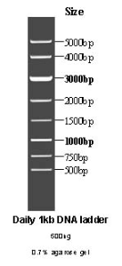
电泳结束后将凝胶倒在一次性手套上，观察电泳结果，并照相。
根据Marker确定所需回收片段。
1 2 3 4 5
Daily 1kb DNA Ladder
Catalogue No.: DM0004
质粒DNA及酶切产物琼脂糖凝胶电泳结果
pET-28a 2.pET-28a BamHⅠ/NotⅠ 3.Marker
4.pEGFP-N3 5.pEGFP-N3 BamHⅠ/NotⅠ

Slide 12
二、目的片段凝胶的回收(切胶)
取1个1.5mL EP管，用电子天平称重，并记录重量；
在长波紫外灯下切下含有目的DNA带的凝胶。
尽量切除不含DNA的凝胶！！！手术刀紧贴目的DNA
条带边缘垂直切下，去除周围无用凝胶。
将回收的凝胶放入EP管中（做好标记），再次用电子天平称量，记录重量。
13000×g点动离心10秒；
估计胶体积：100 mg/100μL
凝胶的重量 = 步骤3的重量 - 步骤1的重量
注意使用干净刀片切胶，胶块要尽可能小, 控制在100-200µL,否则影响回收率！
Notes:
100mg凝胶块需加入100µL的Buffer GC，确保加入不少于1倍体积的Buffer GC。凝胶的重量 = 步骤3的重量 - 步骤1的重量
含目的DNA片段的胶条装入预先称重并标记好的EP管中。

Slide 13
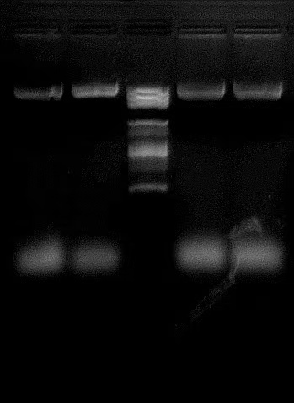
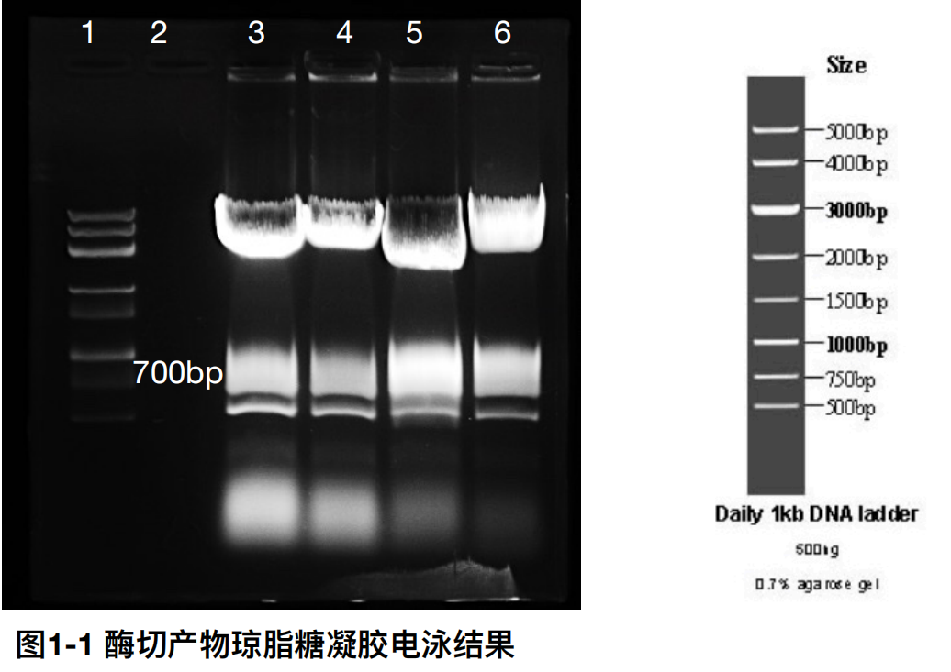
目的DNA片段回收
pET-28a
5.3 kb
4.0 kb
0.7 kb
Daily 1kb DNA Ladder
Catalogue No.: DM0004

Slide 14
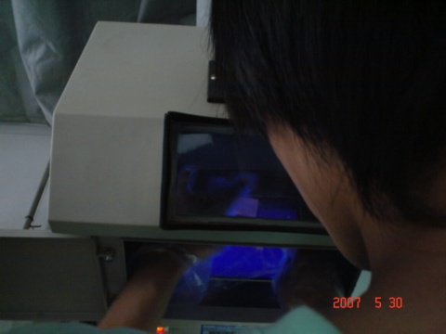
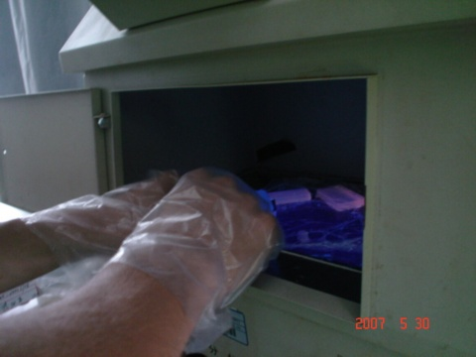
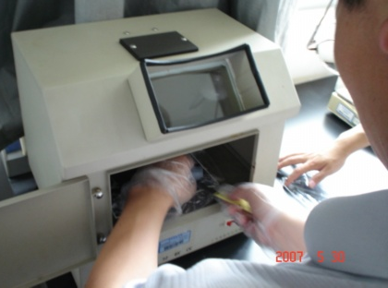
垫一次性手套
沿目的片段边缘垂直下刀
回收的胶条若体积较大可用刀片切碎或枪头尽量捣碎便于后续溶胶。

Slide 15
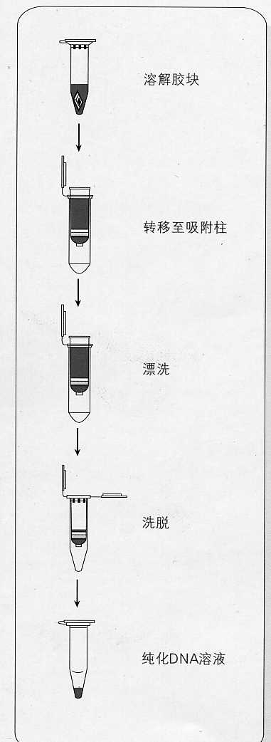
三、目的片段的纯化(纯化)
溶胶
装柱
漂洗
洗脱

Slide 16
准备工作
A.检查DNA回收试剂盒中的所有溶液是否齐全，是否有沉淀生成，平
衡液若有沉淀应放入37℃水浴中溶解；（已完成）
B.平衡核酸吸附柱：加GBL平衡缓冲液500µL至柱中，室温放置2min，
12000×g 离心2min;倒去滤液，平衡后的柱重新装入收集管待用。
C.在WB漂洗液中加入指定量的无水乙醇。 （已完成）
NOTE：用试剂盒回收，所有的溶液应该是澄清的，室温放置。
核酸吸附硅胶膜柱子长期放置过程会同空气中的电荷/尘埃发生反应而影响其核酸吸附能力，应加平衡液平衡。
Notes:
核酸吸附硅胶膜柱子长期放置过程会同空气中的电荷/尘埃发生反应而影响其核酸吸附能力，应加平衡液平衡。

Slide 17
溶胶:
根据胶重估计凝胶的体积；0.1g≈0.1ml
加入1倍体积的GC溶胶液；
55-60℃水浴溶胶10min,期间每2-3min颠倒混匀几次，直至凝胶块完全溶化。
注意：溶胶要充分！！！

Slide 18
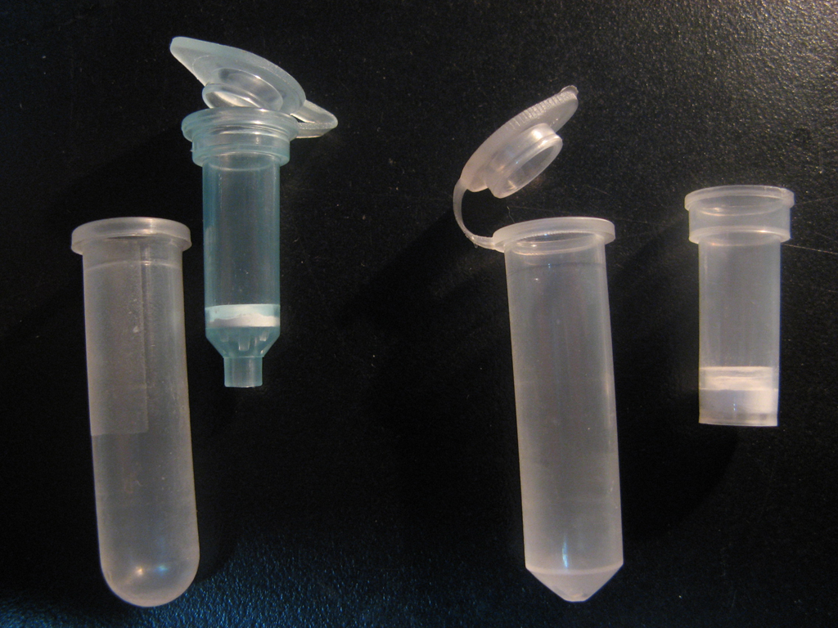
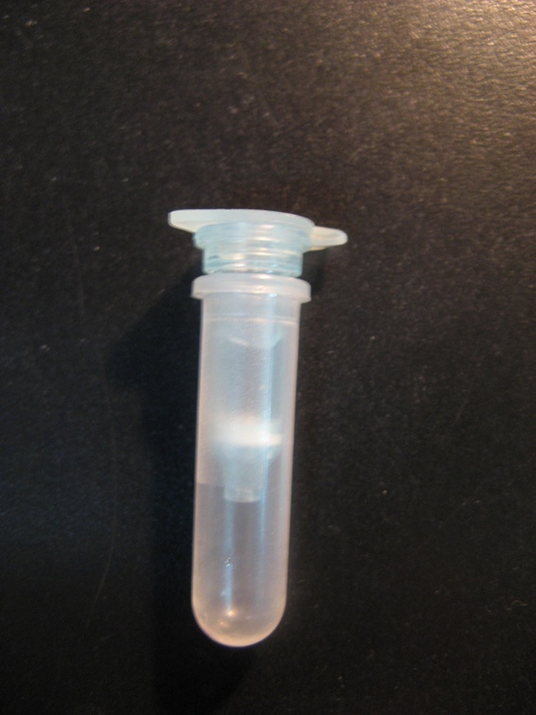
②装柱:
吸附柱放入收集管内，将上述溶胶液（每次不超过700μL）加入吸附柱中。
（顶盖上做标记）
13000×g离心1min。弃滤液，将离心柱放回收集管中。
重复该步骤，直至剩余的溶胶液全部通过吸附柱。
吸附柱
玻璃纤维
收集管
注意：滤液可以重新上柱, 重复离心一次后弃滤液。
如果总体积超过750μl ，可分两次将溶液加入同一个吸附柱中。

Slide 19
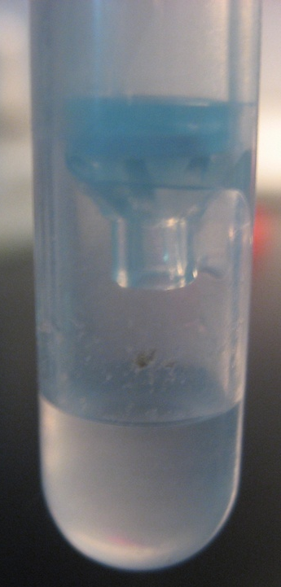
③漂洗：
加入 600 µL DNA Wash Buffer至吸附柱中，室温下在13000×g离心30秒，弃废液，将吸附柱放回到收集管中。
④ 重复步骤③，即再漂洗一次
⑤离心
将空吸附柱开盖13000×g 离心2分钟，去除残留的乙醇。
漂洗液中的残留乙醇会影响下游对核酸的操作，例如酶切等。

Slide 20
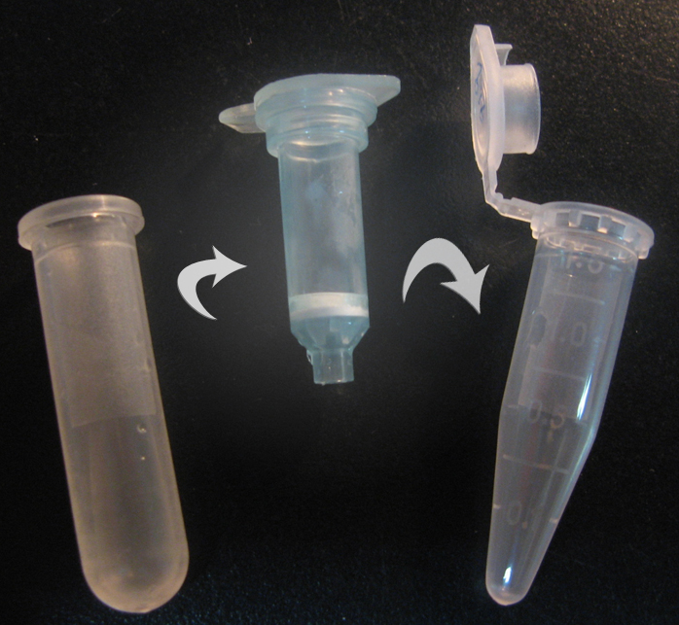
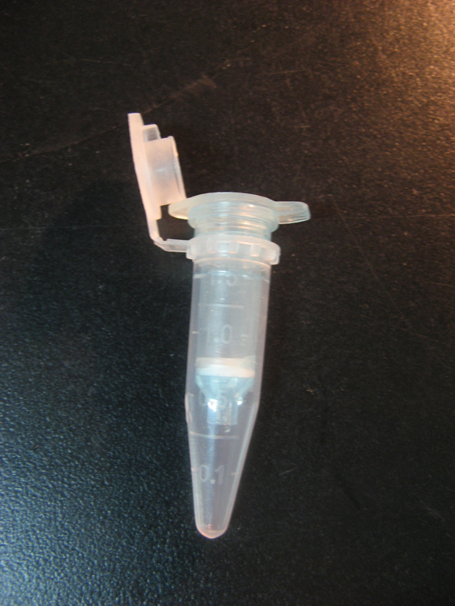
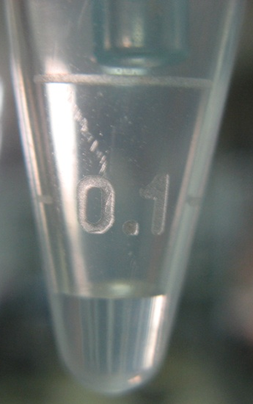
⑥ 洗脱:
转移吸附柱至新的1.5 mLEP管中，加入 40 µL 60 ℃ 预热的Elution Buffer 到吸附柱膜中央，室温放置2分钟。12,000×g 离心1分种以洗脱DNA,保留滤液。
将离心得到的溶液重新加回到吸附柱中，再次离心1min，收集DNA溶液。
做好标记，保存样品。
NOTE：洗脱体积越大，洗脱效率越高，如果需要DNA浓度较高，可以适当减少洗脱体积，但最小体积不应少于30µl。

Slide 21
【注意事项】
进行回收电泳时，往往需要在紫外灯下监测。注意应使用长波紫外灯。因为短波紫外线（254nm）会引起DNA链断裂或造成基因突变。
所有与回收片段接触的试剂及器皿等都应进行灭菌处理，防止DNA酶的污染。
回收时的操作要轻柔，特别是大片段，防止机械剪切力对DNA的破坏。

Slide 22
实验关键点
胶块体积尽量小
切胶速度要快
溶胶充分
切忌将凝胶混入样品中

Slide 23
思 考 题
玻璃纤维柱法回收DNA的原理。
漂洗液中为什么要含有75%的乙醇？
如何提高DNA片段的回收得率？

Slide 24
背景理论知识

Slide 25
DNA片段的分离和回收是一项重要的技术
可收集特定酶切片段用于克隆
制备探针
回收的PCR产物用于再次鉴定
从凝胶中回收DNA并进行纯化。

Slide 26
回收实验中两个最重要的技术指标
产物的纯度：
未达标则严重影响以后的酶切、连接、标记等酶参与的反应
产物的回收率：
否则增大前期工作量

Slide 27
理想回收方法应满足的要求
回收片段的纯度高：
不可带有凝胶；回收过程中加入的物质也
要除净；无DNA酶污染
可用于大小不同的片段
较高的回收效率
技术方便、快捷：
不需昂贵的试剂和特殊的仪器设备

Slide 28
常用的回收方法
（1）纤维素膜电泳回收：
所需条带前插入DEAE－纤维素膜，继续电泳至条带DNA都到膜上，取出洗下。
（2）透析袋电洗脱法
切下条带的琼脂糖放透析袋内，加缓冲液后继续电泳，DNA出胶后回收。
（3）冻融法：
反复冷冻以融化含目的片段凝胶，适用于小片段。
（4）玻璃纤维柱法
（5）低融点琼脂糖凝胶法（羟乙基）
切下胶，加热熔化胶，然后用酚抽提回收DNA。
Notes:
透析袋通常是由半透膜制成的袋状容器。在生物大分子的制备过程中，除去盐、少量有机溶剂、生物小分子杂质和浓缩样品时都要用到透析的技术-透析袋。

Slide 29
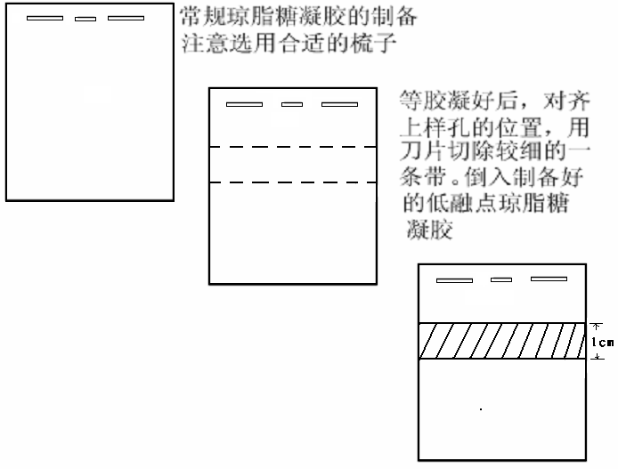
低融点琼脂糖法凝胶制备
低熔点琼脂糖是多糖链上引入羟乙基后的琼脂糖，由于其能在30℃左右成胶,约65℃熔化,熔化温度低于大多数双链DNA熔点。
低熔点琼脂糖
Notes:
低熔点琼脂糖是多糖链上引入羟乙基后的琼脂糖.由于其能在30℃左右成胶,约65℃熔化,熔化温度低于大多数双链DNA熔点.利用低熔点琼脂糖的这种性质可以从凝胶中回收天然形式的DNA.

Slide 30
玻璃纤维柱法回收DNA片段
利用特殊硅基质材料，在一定高盐缓冲系统下高 效、专一地吸附DNA的原理，配备设计独特的离心吸附柱式结构，快速高效回收DNA片段。
用途：回收，浓缩，去除杂质，更换缓冲系统，探针制备等。
Notes:
特点：快速高效，方便安全

Slide 31
回收方法的选择
已有20余种原始或衍生的方法可供选择，但缺乏高效回收不同大小DNA的普遍实用方法。
选择原则： 根据回收片段的大小、现有的试剂与器材、以及后处理的难易等选择合适的回收方法。
回收率30%-70%。
返回

Slide 32
下 次 实 验
DNA片段的重组 （连接反应）

Slide 33
开始工作吧！ LET’S BEGIN NOW！

